Slide 1
Об организации добровольческой (волонтерской) деятельности в МО Куркинский район
2022 год

Slide 2
Ведомственное подчинение
Центр поддержки добровольчества в МО Куркинский район создан на базе МБУК Куркинский РЦК и подчиняется Администрации МО Куркинский район.
развитием добровольческой деятельности в Куркинском районе – занимается 1 человек – руководитель Центра поддержки добровольчества в МО Куркинский район Захарова Ирина Александровна.

Slide 3
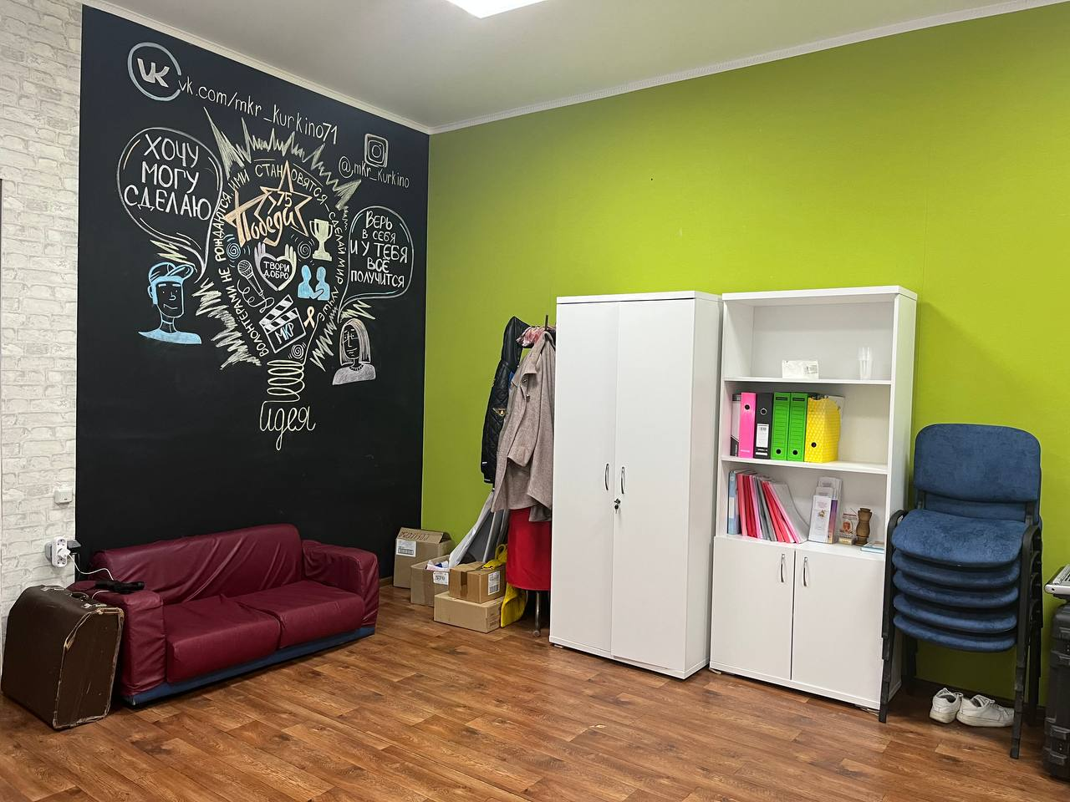
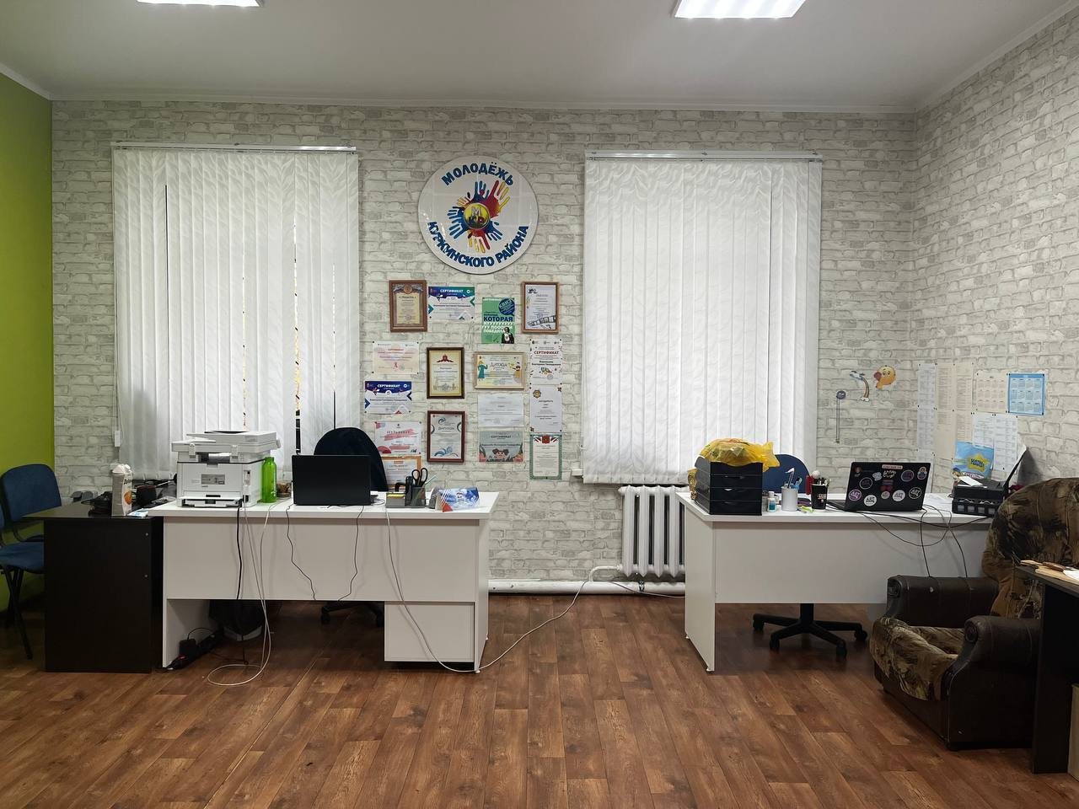
Инфраструктура ЦПД
Помещение центра поддержки добровольчества

Slide 4
Добровольческие (волонтерские) организации, осуществляющие деятельность по направлениям добровольчества (волонтерства)
на территории Куркинского района.
В муниципальном образовании Куркинский район действуют:
11 школьных добровольческих отрядов в которые входят 146 волонтеров;
-Волонтерское объединение Молодежь Куркинского района «МКР» – 27 волонтеров.
-волонтерский отряд - "Мы Новое Поколение" – 30 человек.
-волонтеры культуры – 42 человека;
-серебряное волонтеры – 21 человек
-медиаволонтеры - 3 человека

Slide 5
Основные направления волонтерской деятельности в МО Куркинский район
!
!
!
Патриотическое волонтерство
Культурное волонтёрство
!
Социальное волонтёрство
Спортивное волонтерство
Экологическое волонтёрство
Медиаволонтёрство

Slide 6
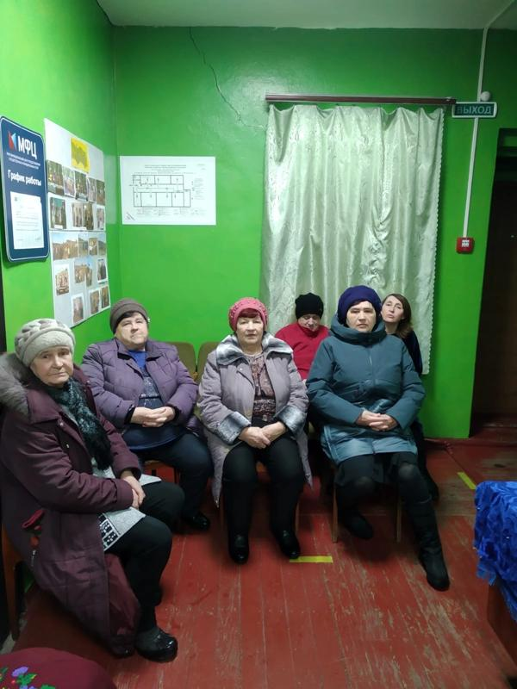
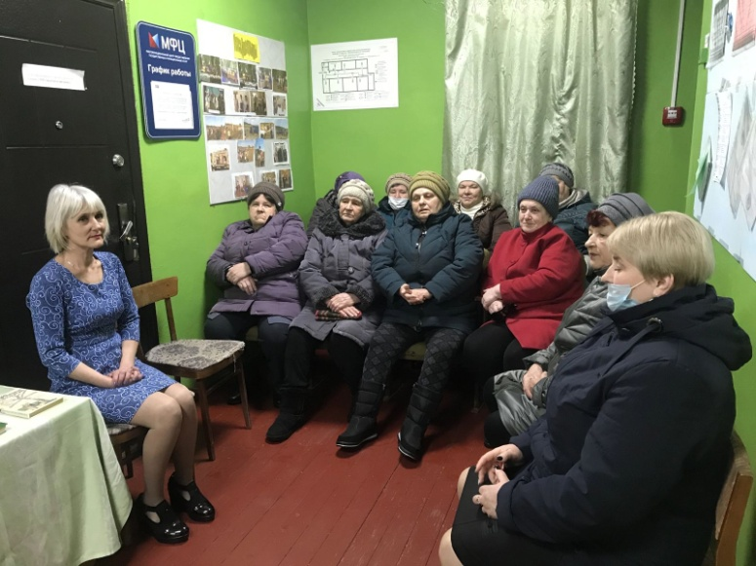
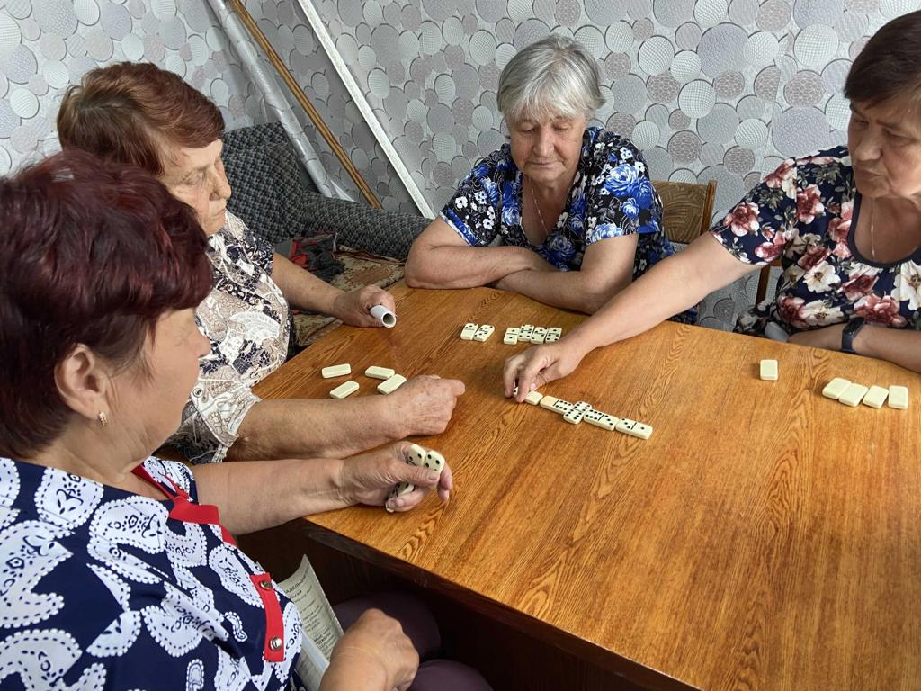
«Серебряные» волонтеры
На территории МО Куркинский район активно развивается «Серебряное» волонтерство. По сравнению с прошлым годом количество серебряных волонтеров значительно увеличилось. В 2021 году их было 15 человек, в 2022 году – 21 человек. Их добровольческая деятельность направлена на самореализацию граждан пожилого возраста, оказание помощи отдельным категориям граждан, содействие решению социально значимых проблем в обществе. Группа волонтеров выезжает с концертными программами к памятным, праздничным и юбилейным датам в палату милосердия для престарелых и инвалидов для поздравления людей пожилого возраста.

Slide 7
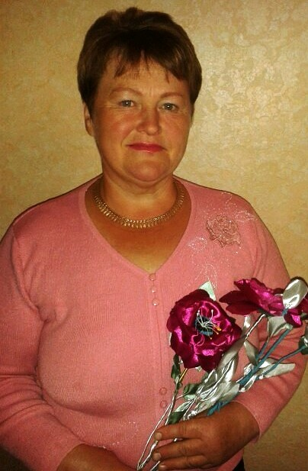
Базируются серебряные волонтеры в Крестовском сельском доме культуры. Руководит ими Бырдина Нина Владимировна.

Slide 8
Объем финансирования
Средний уровень заработной платы руководителя ЦПД – 21000руб.,
На мероприятия в сфере добровольчества из местного бюджета в 2022 году было выделено 45000руб.,
Также в 2022 году из местного бюджета на ремонт кабинета центра поддержки добровольчества было выделено 24000руб.

Slide 9
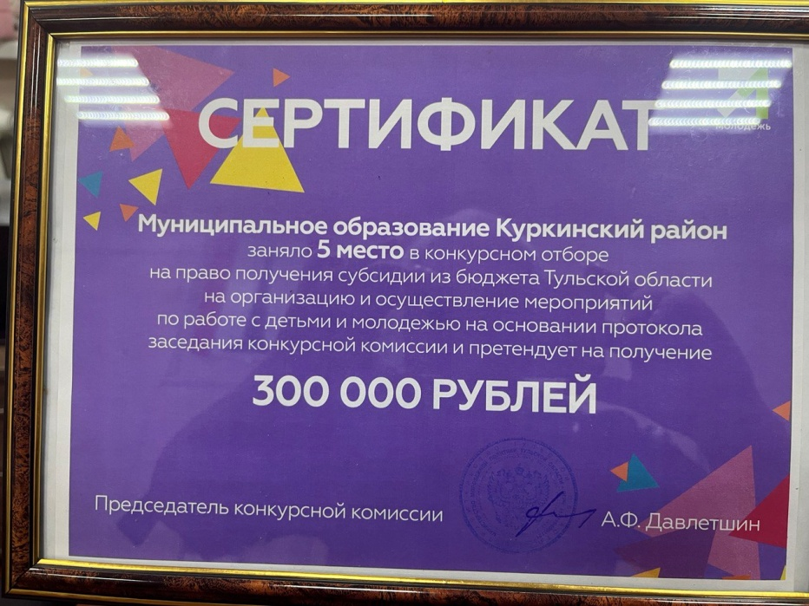
Привлеченные средства
В 2022 году Куркинскому району из бюджета Тульской области была предоставлена субсидия для организации и осуществления мероприятий по работе с детьми и молодежью Тульской области в размере 300000руб, 159000руб были потрачены на развитие добровольчества.
Также Захарова Ирина Александровна выиграла грант в размере 29 000 рублей на реализацию социально-значимого проекта «Доступный досуг»по итогам конкурса по предоставлению из бюджета Тульской области грантов правительства Тульской области на поддержку гражданских инициатив в сфере развития добровольчества (волонтерства) старше 35 лет

Slide 10
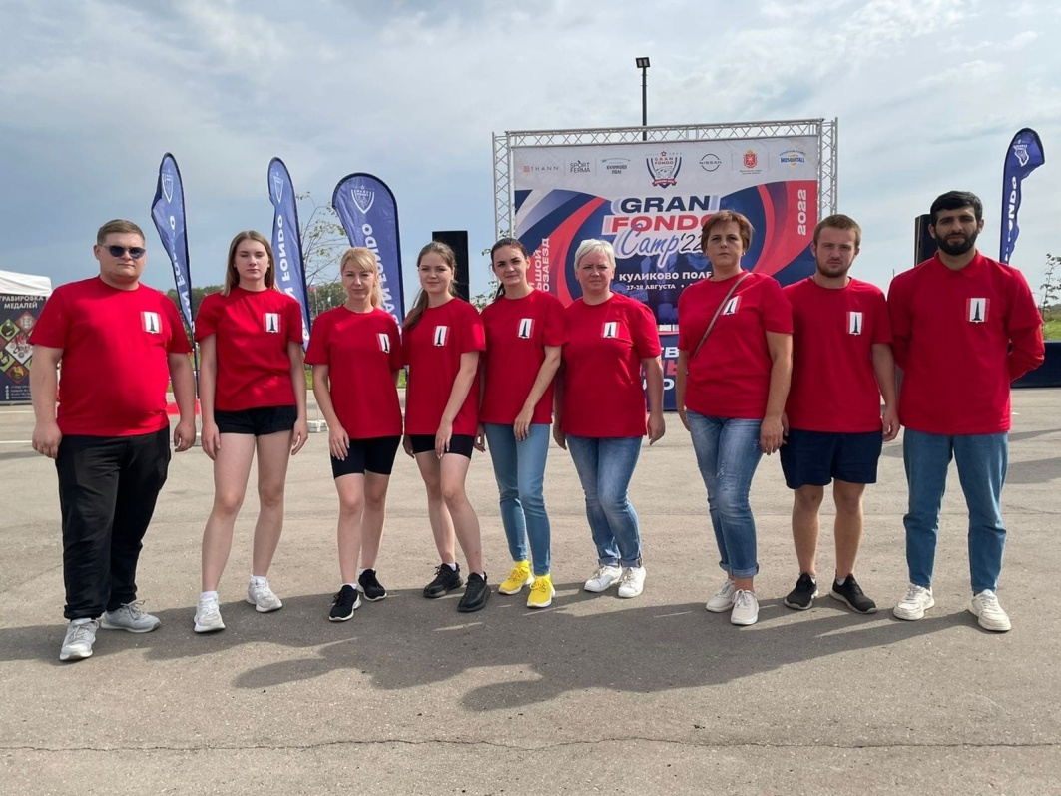
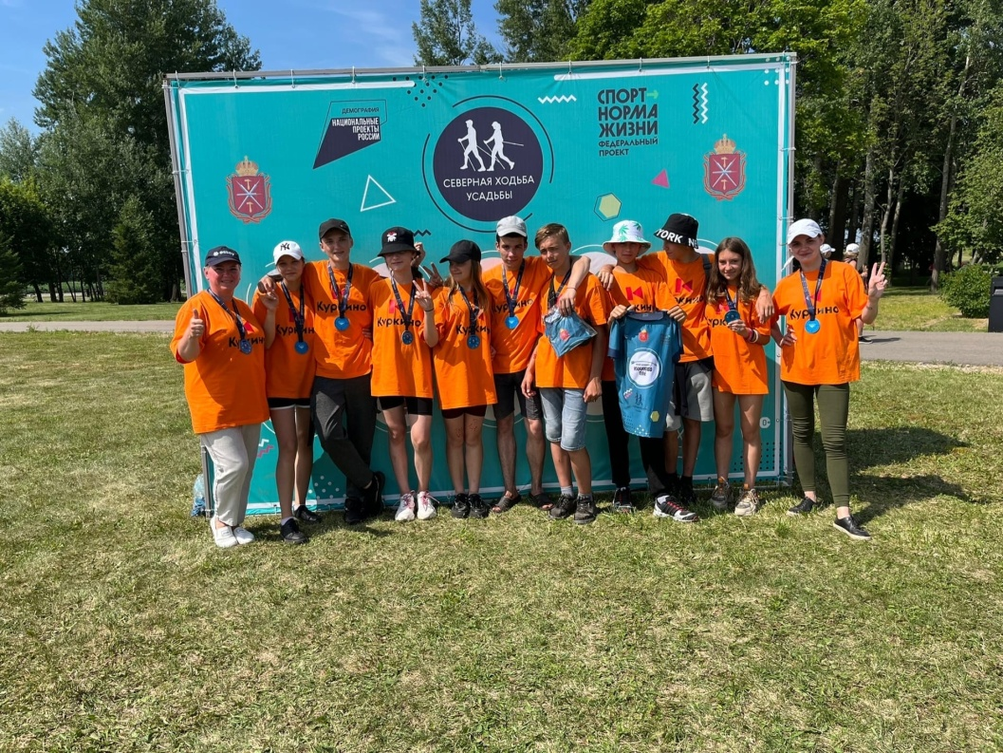
В настоящее время на портале Dobro.ru в Куркинском районе зарегистрировано 240 волонтеров. 70 % из них - это молодежь, которая обучается в образовательных учреждениях района, 20 % - это волонтеры культуры в возрасте от 20 до 35 лет, 10% - серебряные волонтеры.

Slide 11
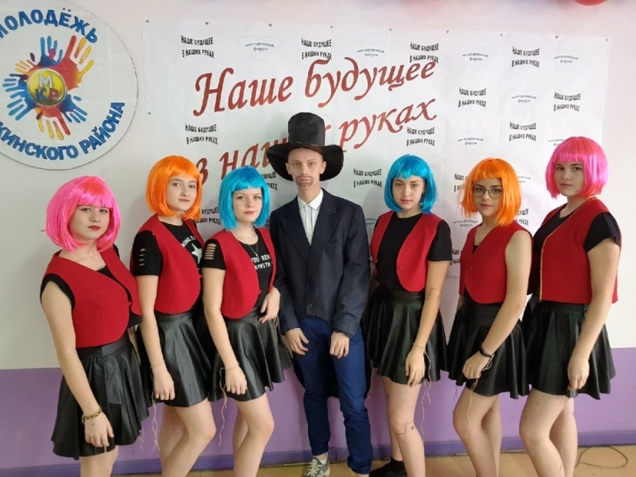
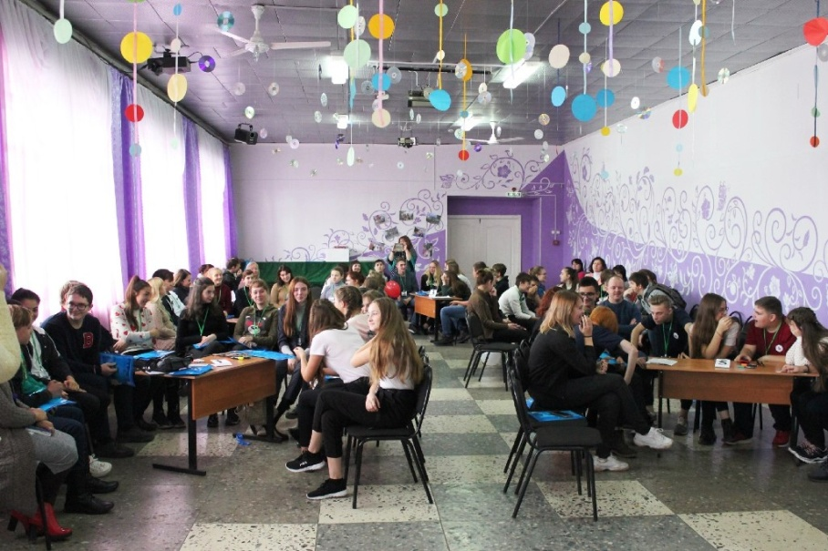
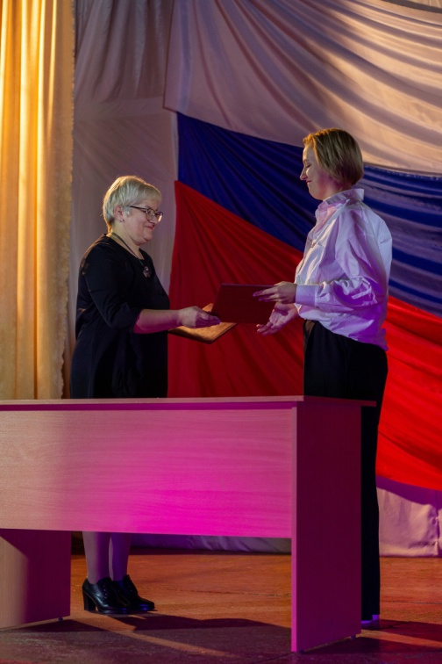
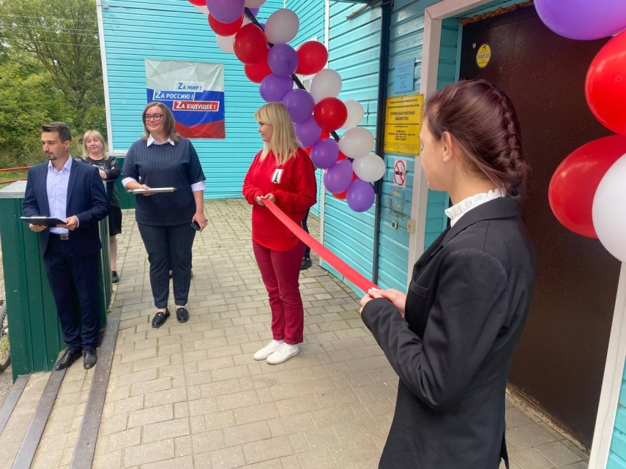
Мероприятия, в рамках развития добровольческого движения в 2022году.

Slide 12
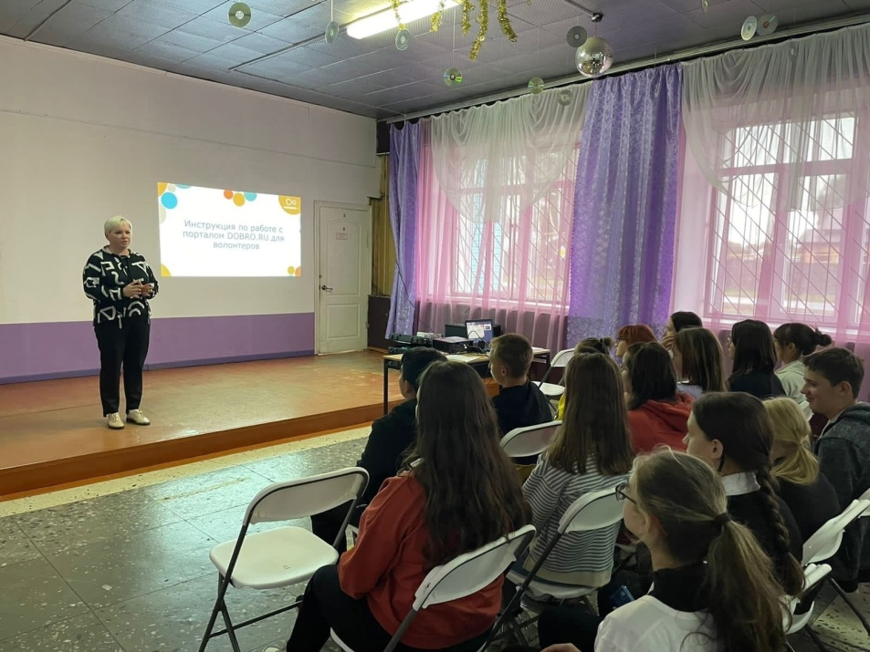
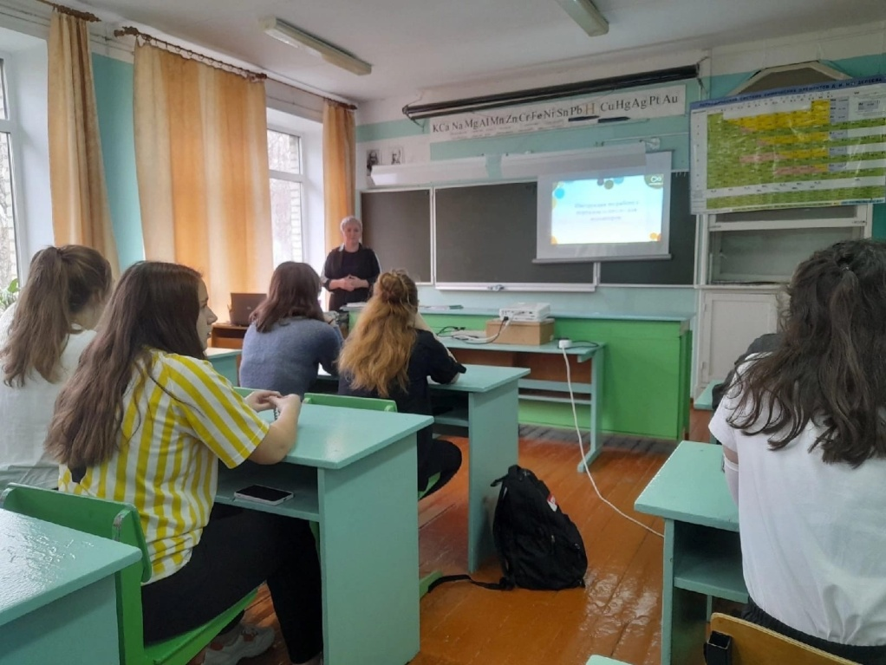
.
.

Slide 13
в
План по развитию добровольчества (волонтерства)
в Куркинском районе на 2023 год
В 2023 году мы планируем:
-Проводить акции, приуроченные к государственным и национальным праздникам, памятным датам и событиям;
-Организовать и провести слет добровольцев (волонтеров) в рамках дня добровольца;
Провести муниципальный этап конкурса «Доброволец года»;
провести конкурс плакатов «Волонтер – всегда всем пример!»;
принять участие в областном конкурсе «Доброволец Года»
снять социальные ролики о добровольчестве (волонтерстве), в том числе «серебряном» волонтерстве с последующей трансляцией в социальных сетях.

Slide 14
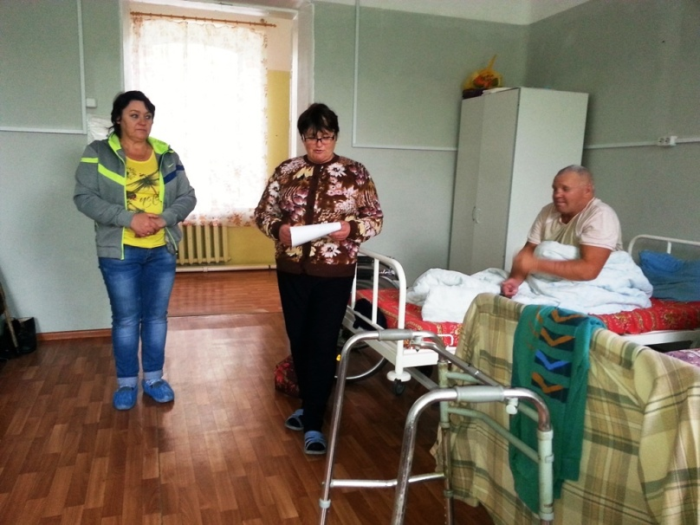
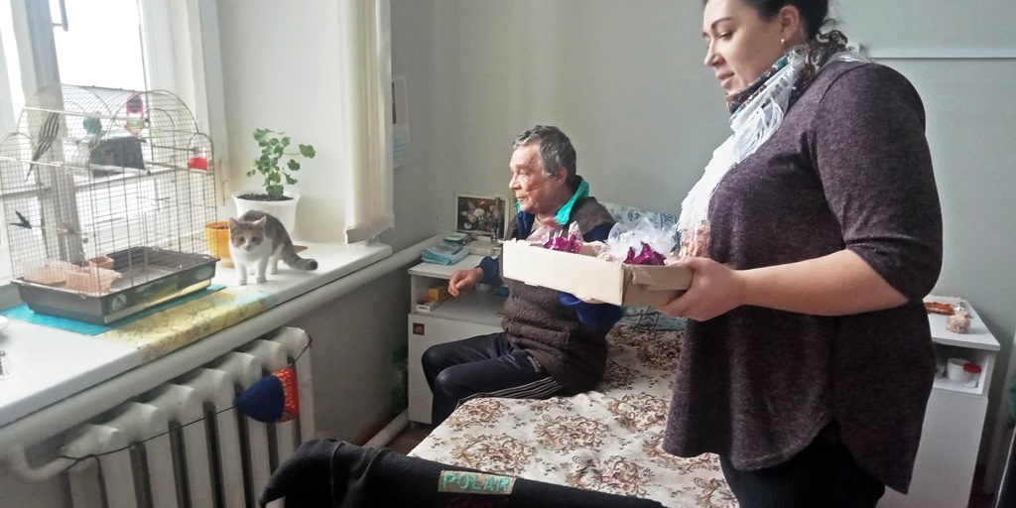
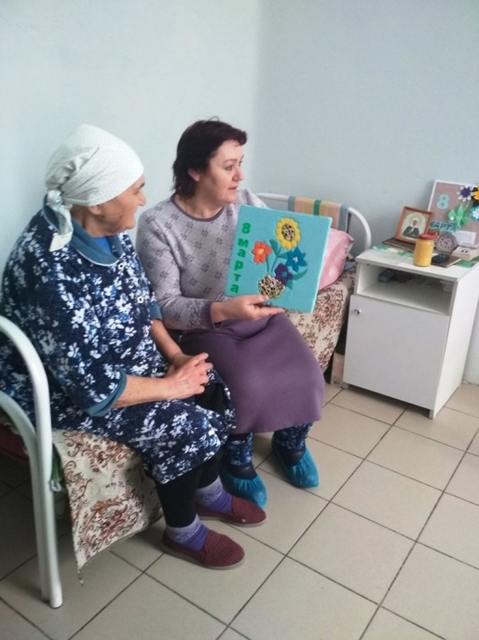
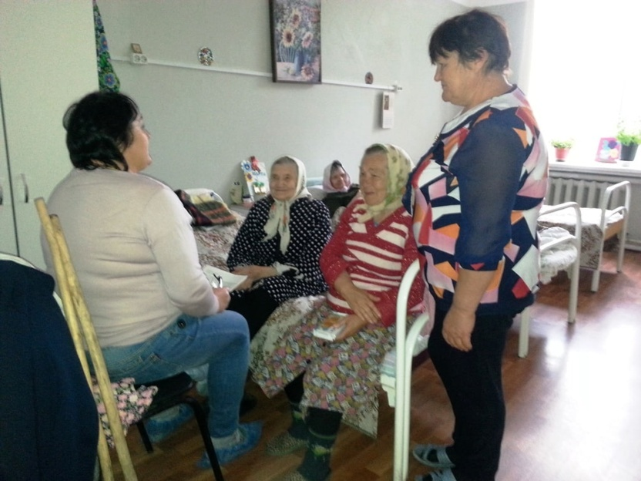
Уникальный опыт

Slide 15
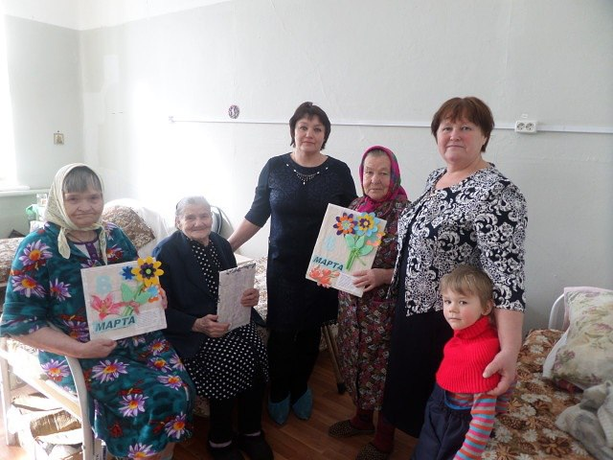
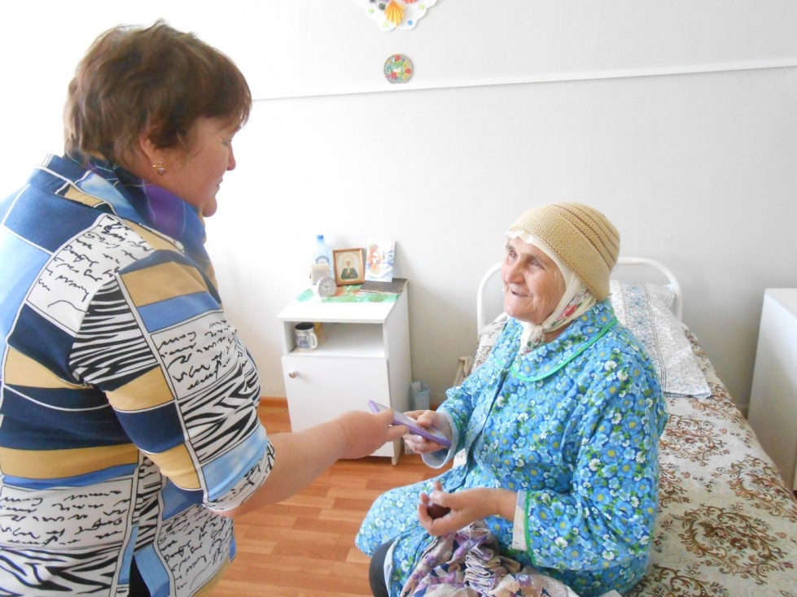
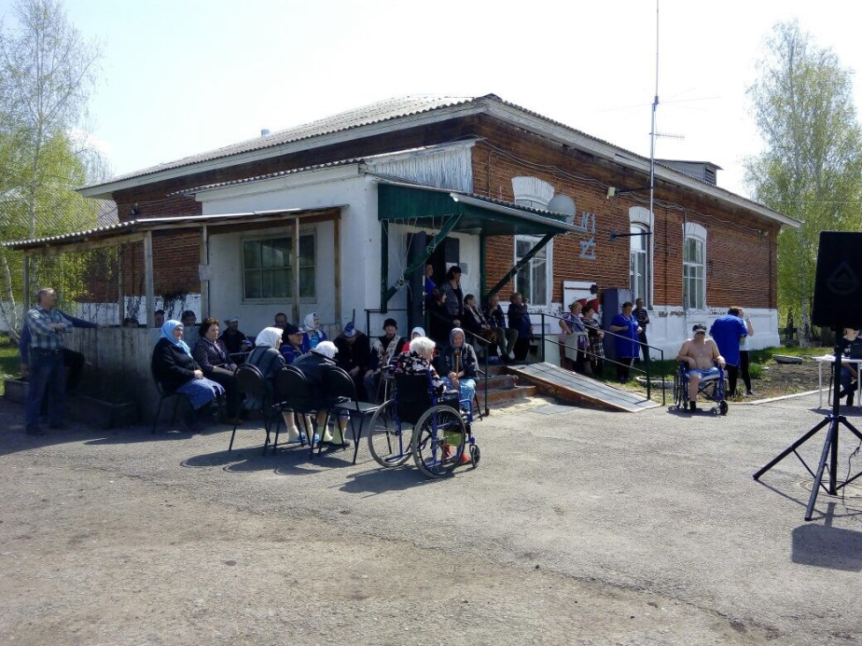

Slide 16
Партнерство с коммерческими организациями

